Slide 1
CAPÍTULO 5 HIDRÁULICA

Slide 2
5.1 HIDRÁULICA
La hidráulica es la ciencia que estudia la transmisión de fuerza y movimiento a través de un fluido. En este capítulo solo se estudia el fluido agua, tema de esta obra, aunque la hidráulica considera en general todos los fluidos. Las principales propiedades físicas del fluido agua son la densidad y viscosidad. Ésta, a su vez, se presenta de dos maneras: viscosidad absoluta o dinámica y la viscosidad cinemática, que es la viscosidad absoluta dividida por la densidad.
Las principales propiedades físicas del fluido agua que interesan en la hidráulica son la densidad y la viscosidad.
La densidad. Se refiere a la masa de un cuerpo (m) dividida entre su volumen (V):
ρ = m/V
La viscosidad. Se expresa de dos maneras: la viscosidad absoluta o dinámica (μ), cuyas unidades son kg ∙ s/m2, y la viscosidad cinemática (ν), que es la viscosidad absoluta dividida por la densidad y cuyas unidades en el SI son m2 / s.

Slide 3
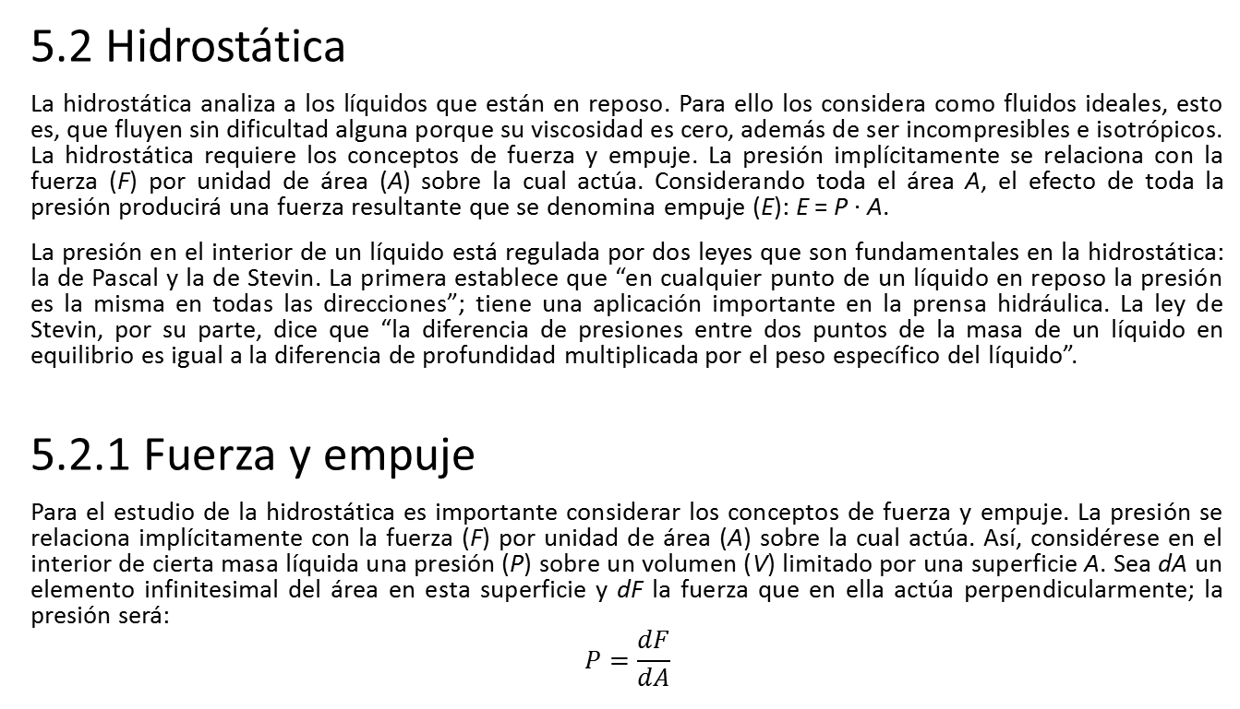
5.2 Hidrostática
La hidrostática analiza a los líquidos que están en reposo. Para ello los considera como fluidos ideales, esto es, que fluyen sin dificultad alguna porque su viscosidad es cero, además de ser incompresibles e isotrópicos. La hidrostática requiere los conceptos de fuerza y empuje. La presión implícitamente se relaciona con la fuerza (F) por unidad de área (A) sobre la cual actúa. Considerando toda el área A, el efecto de toda la presión producirá una fuerza resultante que se denomina empuje (E): E = P ∙ A.
La presión en el interior de un líquido está regulada por dos leyes que son fundamentales en la hidrostática: la de Pascal y la de Stevin. La primera establece que “en cualquier punto de un líquido en reposo la presión es la misma en todas las direcciones”; tiene una aplicación importante en la prensa hidráulica. La ley de Stevin, por su parte, dice que “la diferencia de presiones entre dos puntos de la masa de un líquido en equilibrio es igual a la diferencia de profundidad multiplicada por el peso específico del líquido”.
5.2.1 Fuerza y empuje
Para el estudio de la hidrostática es importante considerar los conceptos de fuerza y empuje. La presión se relaciona implícitamente con la fuerza (F) por unidad de área (A) sobre la cual actúa. Así, considérese en el interior de cierta masa líquida una presión (P) sobre un volumen (V) limitado por una superficie A. Sea dA un elemento infinitesimal del área en esta superficie y dF la fuerza que en ella actúa perpendicularmente; la presión será:
$$P=\frac{dF}{dA}$$

Slide 4
Esta representación se conoce como diagrama de presiones, y se muestra en la Figura 5.1 (SLA significa superficie libre de agua).
Figura 5.1 Empuje ejercido por un líquido sobre una superficie plana horizontal
Tomada de: Rodríguez, J. A., y G. B. Pérez. “Apuntes de hidráulica básica”. http://hidraulica.umich.mx/bperez/HIDRAULICA-BASICA.pdf (consultado el 17 de agosto de 2015).

Slide 5
5.3 Hidrodinámica
La hidrodinámica estudia los fluidos en movimiento mediante cálculos empíricos utilizando también el concepto de fluido ideal. El caudal de un fluido en movimiento (Q) es el volumen de líquido que atraviesa una sección por unidad de tiempo. Para el análisis del movimiento de fluidos se aplican tres principios fundamentales: conservación de la masa, conservación de la energía cinética y conservación de la cantidad de movimiento.
Las líneas de corriente son líneas orientadas según la velocidad del líquido que tienen la propiedad de que no las atraviesan las partículas del fluido; son las curvas que en el mismo instante t se mantienen tangentes, en todos los puntos, a las velocidades v. El caudal es el producto del área (sección) A por la velocidad, esto es, Q = A ∙ v. Esto significa que el caudal que pasa por un conducto se mantiene constante, aun cuando existan cambios en la sección a lo largo de éste.
El teorema de Bernoulli es otra forma del principio de conservación de energía y establece que “a lo largo de cualquier línea de corriente la suma de las energías cinéticas (v2/2g), piezométricas (P/γ) y potenciales (Z) es constante”.

Slide 6
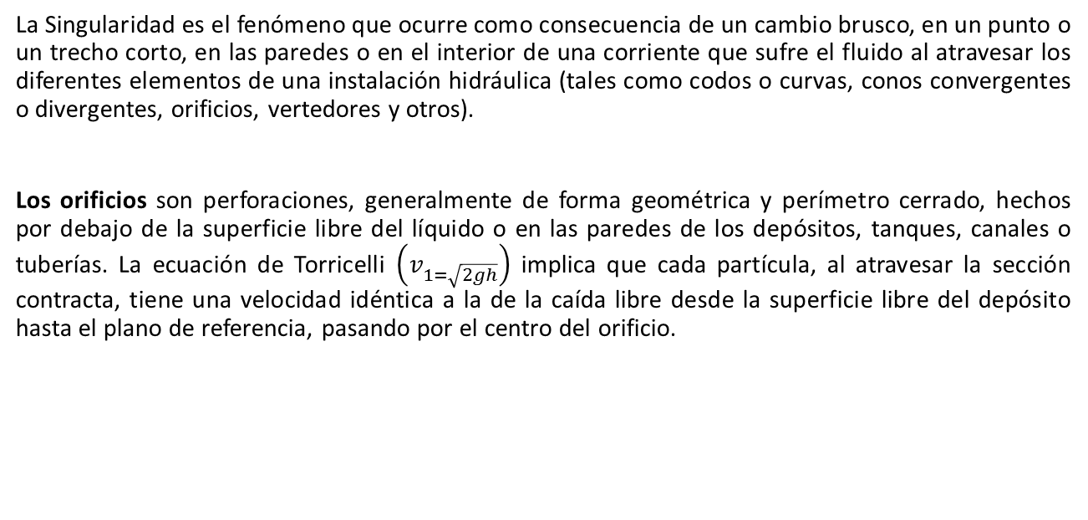
5.4 Singularidad
La Singularidad es el fenómeno que ocurre como consecuencia de un cambio brusco, en un punto o un trecho corto, en las paredes o en el interior de una corriente que sufre el fluido al atravesar los diferentes elementos de una instalación hidráulica (tales como codos o curvas, conos convergentes o divergentes, orificios, vertedores y otros).
Los orificios son perforaciones, generalmente de forma geométrica y perímetro cerrado, hechos por debajo de la superficie libre del líquido o en las paredes de los depósitos, tanques, canales o tuberías. La ecuación de Torricelli $\left(v_{1=\sqrt{2gh}}\right)$ implica que cada partícula, al atravesar la sección contracta, tiene una velocidad idéntica a la de la caída libre desde la superficie libre del depósito hasta el plano de referencia, pasando por el centro del orificio.

Slide 7
Una compuerta es un dispositivo hidráulico destinado a regular el paso de agua en una tubería o canal, por lo que puede considerársele como un orificio. Las boquillas o tubos adicionales están constituidos por tubos cortos que se adaptan a los orificios y que se utilizan para dirigir el chorro líquido. A las boquillas se les aplica la fórmula general para orificios pequeños.
Los vertedores son estructuras transversales a la corriente que elevan el nivel aguas arriba y permiten la circulación a través de una abertura de forma triangular, trapezoidal o rectangular. También se utilizan en forma intensiva y satisfactoria en la medición del caudal de pequeños cursos de agua y de conductos libres, así como en el control del flujo en canales, motivo por el cual su estudio es de gran importancia.
La Figura 5.2 ilustra el significado de orificio y vertedor en los cuales H es la carga hidráulica del líquido, P es la altura del vertedor y e es el espesor de la pared del vertedor.

Slide 8
Figura 5.2 Representación de orificio y vertedor

Slide 9
Los conductos por los cuales circula un fluido pueden ser libres o confinados. Los conductos libres presentan en toda su superficie libre una presión igual a la atmosférica y siempre funcionan por gravedad; ejemplos de ellos son los ríos, canales, canaletas y cursos de aguas naturales. En los conductos forzados el agua circula a presión superior a la atmosférica, su interior está cerrado y totalmente lleno, tales como tuberías de distribución del agua potable, tuberías de alta y baja presión y los sifones. El flujo de un fluido real por una tubería es más complejo que el de un fluido ideal por lo cual las ecuaciones de flujo real se resuelven utilizando métodos semiempíricos. Cuando el gradiente de velocidad es bajo, si las partículas siguen las mismas trayectorias definidas el flujo se denomina laminar. Si aumenta el gradiente de velocidad el flujo es turbulento: las partículas chocan entre sí y cambian de rumbo en forma errática. El número de Reynolds (Re) permite determinar el tipo de flujo. En tubos de sección circular cuando Re pasa de 2 400 se inicia la turbulencia, y para Re mayores de 4 000 el flujo es turbulento. Las tuberías no están constituidas solamente por tubos rectos y no siempre comprenden tubos del mismo diámetro; además, tienen curvas, derivaciones y otras piezas que contribuyen con pérdidas de energía: pérdidas por fricción y pérdidas locales. La determinación semiempírica de las pérdidas de carga por fricción puede realizarse mediante la ecuación de Darcy- Weisbach.

Slide 10
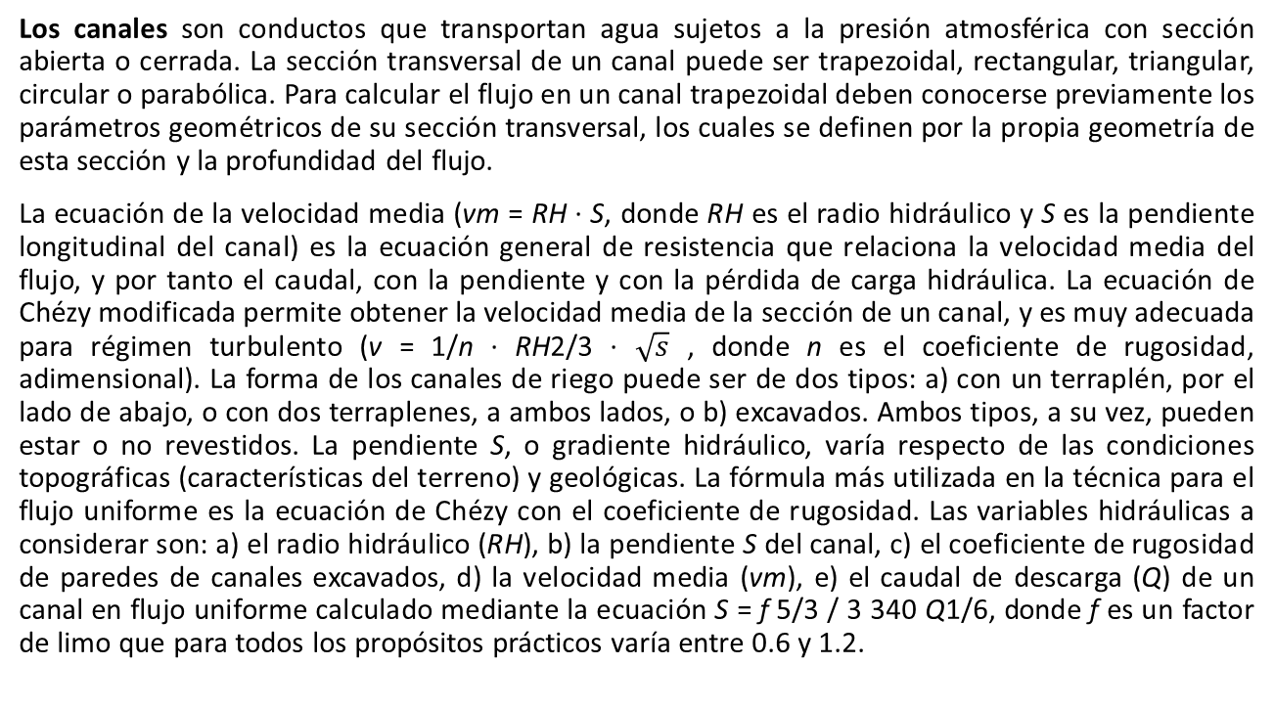
Los canales son conductos que transportan agua sujetos a la presión atmosférica con sección abierta o cerrada. La sección transversal de un canal puede ser trapezoidal, rectangular, triangular, circular o parabólica. Para calcular el flujo en un canal trapezoidal deben conocerse previamente los parámetros geométricos de su sección transversal, los cuales se definen por la propia geometría de esta sección y la profundidad del flujo.
La ecuación de la velocidad media (vm = RH ∙ S, donde RH es el radio hidráulico y S es la pendiente longitudinal del canal) es la ecuación general de resistencia que relaciona la velocidad media del flujo, y por tanto el caudal, con la pendiente y con la pérdida de carga hidráulica. La ecuación de Chézy modificada permite obtener la velocidad media de la sección de un canal, y es muy adecuada para régimen turbulento (v = 1/n ∙ RH2/3 ∙ $\sqrt{s}$ , donde n es el coeficiente de rugosidad, adimensional). La forma de los canales de riego puede ser de dos tipos: a) con un terraplén, por el lado de abajo, o con dos terraplenes, a ambos lados, o b) excavados. Ambos tipos, a su vez, pueden estar o no revestidos. La pendiente S, o gradiente hidráulico, varía respecto de las condiciones topográficas (características del terreno) y geológicas. La fórmula más utilizada en la técnica para el flujo uniforme es la ecuación de Chézy con el coeficiente de rugosidad. Las variables hidráulicas a considerar son: a) el radio hidráulico (RH), b) la pendiente S del canal, c) el coeficiente de rugosidad de paredes de canales excavados, d) la velocidad media (vm), e) el caudal de descarga (Q) de un canal en flujo uniforme calculado mediante la ecuación S = f 5/3 / 3 340 Q1/6, donde f es un factor de limo que para todos los propósitos prácticos varía entre 0.6 y 1.2.

Slide 11
Las balsas son estructuras artificiales destinadas al almacenamiento de agua situada fuera de un cauce y delimitada, total o parcialmente, por un dique de contención. Una presa es un embalse pequeño, en tanto un embalse es un almacenamiento de agua que se provoca por una obstrucción del lecho de un río o arroyo que cierra parcial o totalmente su cauce. Según su constitución, las balsas pueden ser con superficie de arcilla o balsas con superficies basadas en láminas plásticas. Las etapas previas para la construcción de una balsa impermeabilizada son:
a) características del lugar de emplazamiento cercano a la fuente del agua y consumo de ella;
b) conocimiento de la geología, hidrología y consumo del agua;
c) demandas de agua del sector agrícola y no agrícola.
Las formas más comunes en planta de las balsas son: a) rectangular, la más aplicada sobre terreno llano; b) circular, que se suele emplear en balsas de gran volumen; c) irregular, que se suele realizar en lugares elevados, de forma que se sigan las curvas del nivel del terreno. Los componentes de las balsas de riego impermeabilizadas son: a) vaso, que define la cavidad donde se almacena el agua; b) pantalla de impermeabilización del vaso; c) taludes interiores y exteriores, cuyas pendientes serán igual o mayor a 1.5 y de características mecánicas adecuadas; d) cresta de seguridad, que es la distancia entre el nivel del agua y el pasillo superior; e) elementos funcionales (entrada del agua, aliviadero o vertedor, toma y desagüe del fondo). Para la construcción de balsas se requiere: a) preparación del terreno; b) movimientos de tierra (la excavación del vaso y la formación de terraplenes que constituyen los taludes); c) compactación (poniendo capas de tierra entre 0.5 y 1 m compactadas); d) instalación de geomembranas.

Slide 12
Las formas más comunes en planta de las balsas son:
rectangular, la más aplicada sobre terreno llano;
circular, que se suele emplear en balsas de gran volumen;
irregular, que se suele realizar en lugares elevados, de forma que se sigan las curvas del nivel del terreno.
Los componentes de las balsas de riego impermeabilizadas son:
vaso, que define la cavidad donde se almacena el agua;
pantalla de impermeabilización del vaso;
taludes interiores y exteriores, cuyas pendientes serán igual o mayor a 1.5 y de características mecánicas adecuadas;
cresta de seguridad, que es la distancia entre el nivel del agua y el pasillo superior;
elementos funcionales (entrada del agua, aliviadero o vertedor, toma y desagüe del fondo).

Slide 13
Para la construcción de balsas se requiere:
preparación del terreno;
movimientos de tierra (la excavación del vaso y la formación de terraplenes que constituyen los taludes);
compactación (poniendo capas de tierra entre 0.5 y 1 m compactadas);
instalación de geomembranas.
Las bombas hidráulicas se utilizan en actividades agrícolas o industriales y en edificaciones en altura. Las bombas más utilizadas son las bombas centrífugas, compuestas por un impulsor con álabes (rodete o rotor) que transmite al líquido la energía necesaria para obtener una presión determinada para generar la fuerza centrífuga y producir el efecto de impulsión. El giro lo produce un motor eléctrico que, junto con la bomba, componen el equipo motobomba. Hay gran variedad de bombas según su forma de construcción.

Slide 14
Las bombas de eje horizontal se utilizan generalmente para elevar aguas superficiales de embalses, canales, otros o de pozos poco profundos. La altura manométrica (Hm) se define como “aumento de la energía por unidad de peso que experimenta el fluido desde la entrada hasta la salida de la bomba, y se expresa en metros de columna de líquido (mcl) impulsado”. La Hm total impulsada por una bomba se puede calcular, para una instalación típica, según la siguiente ecuación:
Hm = Hi – Ha + A + (vi2 – va2) / 2g
que se deduce de la ecuación de Bernoulli. Cuando las presiones en el interior del depósito desde el cual se aspira agua y desde el que se impulsa son iguales a la presión atmosférica, entonces Hm es igual a una expresión más simple:
Hm = Hga + Hgi + Z
(Hga es la altura geométrica de aspiración, Hgi es la altura geométrica de impulsión y Z es la suma de las pérdidas de energía o de carga, todas ellas expresadas en mcl).

Slide 15
Cuando en una instalación se utilizan varias bombas, éstas pueden disponerse:
en paralelo, cuando se necesita un caudal muy variable o disminuir el riesgo por avería de una bomba;
en serie, cuando se requiere una presión mayor, o bien se requiere una gran altura manométrica.
La potencia (Pot) que se necesita entregar a la vena líquida para elevar el caudal Q a la altura Hm, venciendo las resistencias de la conducción (Z), es: Pot = γ ∙ Q ∙ Hm, donde Pot es la potencia (en W), γ es el peso específico del líquido (en kg/m3), Q es el caudal (en m3/s) y Hm es la altura manométrica (en m). Existe, sin embargo, una pérdida de potencia por rozamientos mecánicos, por lo que la potencia real (Potr) será: Potr = γ ∙ Q ∙ Hm / η, en donde η es el rendimiento del equipo motobomba. El NPSH (altura neta positiva de aspiración) indica la presión absoluta que debe existir en el ingreso de la bomba para que no surjan fenómenos de cavitación.

Slide 16
La prospección de aguas subterráneas es una investigación que permite conocer la existencia de acuíferos desde donde extraer agua. Normalmente se realizan las siguientes actividades:
estudio de la cartografía geológica del terreno;
levantamiento de perfiles y cortes geológicos del acuífero;
estudio de la geometría de los acuíferos, su espesor y situación del nivel piezométrico;
estudio de las fotografías aéreas (cuando está disponible).
Los métodos geofísicos más efectivos en la prospección de las aguas subterráneas son:
método eléctrico, que mide la variación de la resistividad de las diferentes rocas con la profundidad;
método gravimétrico, que estudia las anomalías de la gravedad en la superficie terrestre;
método electromagnético, que analiza la influencia del terreno sobre un campo electromagnético artificial.

Slide 17
Los tipos de captación de aguas subterráneas son:
sondeo mediante una perforación excavada por medios mecánicos como perforación por percusión, perforación por rotación o perforación por rotopercusión (perforación combinada de las dos técnicas anteriores);
pozo excavado a mano, con un diámetro mínimo de 1.5 m el cual requiere que el nivel piezométrico del acuífero se encuentra a baja profundidad (< 20 m);
zanjas y drenes, que son excavaciones lineales de escasa profundidad que actúan como un colector donde el nivel de agua se haya próximo a la superficie;
galerías de captación, que son excavaciones en forma de túnel generalmente de pendiente suave y sección apreciable con un nivel de agua libre en su fondo. Las propiedades hidráulicas de los acuíferos son la porosidad, la permeabilidad y la transmisividad.

Slide 18
Según la porosidad los suelos se clasifican en función de su granulometría:
grava, compuesta de partículas de un tamaño cercano a 8-10 cm y 2 mm;
arenas, que son partículas comprendidas entre 2 mm y 0.06 mm y tienen menos espacios porosos por unidad de tamaño pero permeabilidad elevada;
arcillas, partículas diminutas con tamaños inferiores a 0.002 mm y de mayor porosidad.
La porosidad (Por) de un material es la relación existente entre el volumen de espacios ocupados por el agua y el volumen total del material, expresado en porcentaje: Por [%] = (W / V) ∙ 100, donde W es el volumen de agua y V es el volumen total de la muestra. La porosidad total se calcula mediante la ecuación Por [%] = Sy + Sr, donde Sy es el rendimiento específico de un acuífero (la relación entre la cantidad de agua que puede drenar libremente el material y el volumen total de la formación) y Sr es la retención específica (la parte de la porosidad total de un acuífero que no puede ser extraída con facilidad).
La permeabilidad (K) es la capacidad de un terreno de permitir el paso del agua a través de él.

Slide 19
De acuerdo con lo establecido por Darcy la velocidad de un fluido en un medio poroso es v = K ∙ i, donde K es la permeabilidad e i es el gradiente hidráulico. Dado que i = (h2 – h1) / L, donde (h2 – h1) es la carga hidráulica y L la longitud de la trayectoria, el caudal Q será Q = K ∙ A ∙ (h2 – h1) / L. La transmisividad (T) es el caudal que se filtra a través de una sección de ancho unitario y altura b igual a la del manto permeable saturado, bajo la carga producida por un gradiente hidráulico unitario: T = K ∙ b. El coeficiente de almacenamiento (S) es el volumen de agua que libera el acuífero por una columna cuya base tiene un área unitaria y una altura igual al espesor del acuífero, cuando el nivel piezométrico desciende una unidad.
El ensayo de bombeo permite obtener los datos de permeabilidad, transmisividad y coeficiente de almacenamiento como los principales datos, además del radio de influencia. La ecuación de Thiem para caudales constantes permite conocer la transmisividad: (h2 – h1) = [Q / 2πT] ln(r2/r1), en la cual (h2 – h1) corresponde a la depresión resultante entre los puntos 2 y 1, y r2 y r1 son los radios correspondientes a esas depresiones.

Slide 20
Clasificación y tipos de suelo

